Slide 1





Модернизация службы занятости населения Владимирской области: активность, вовлеченность, профессионализм.
ВЛАДИМИРСКАЯ
ОБЛАСТЬ
Мария Мальцева
Заместитель директора Департамента труда и занятости Владимирской области

Slide 2








Комплексная модернизация: система управления клиентским опытом
Отдел в УЦЗН по управлению клиентским опытом
Совет по управлению клиентским опытом
Технологические карты
пути клиента
Рабочая группа по модернизации

Slide 3


Пилотная апробация «Формирование организационной культуры внимания к интересам клиента»
Разработан этический кодекс сотрудников службы занятости
«Пилотная апробация системы
управления клиентским опытом»
Целевая группа – женщина, воспитывающая несовершеннолетних детей

Slide 4



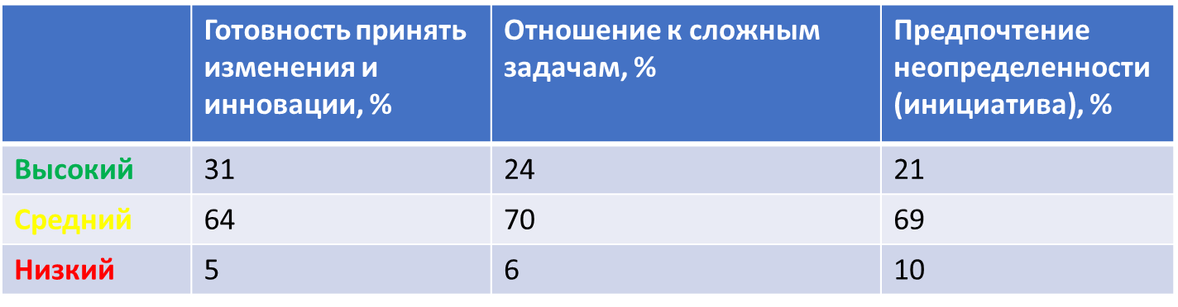


Внутренний клиент – сотрудники службы занятости
Исследование вовлечения сотрудников ЦЗН
17 наставников и 18 стажеров
Портфолио рабочего места карьерного консультанта
Опрошены 378 сотрудников из 17 ЦЗН
Программы обучения наставников
Книга молодого специалиста
ВЫВОДЫ | РЕКОМЕНДАЦИИ
Высокий | Включить в рабочие группы по проектам изменений
Средний | - Обучить поведению в ситуации перемен. - Обучить и закрепить за агентами изменений/максимально медленно и не значительно изменить функционал.
Низкий | Разработать мероприятия по позитивной мотивации сотрудников и поощрении дружественного отношения к изменениям

Slide 5






Клиент-работодатель
Сервис «Эффективная вакансия»
Владимирский HR-клуб
Управление клиентским опытом
Профтуры,
обучение экскурсоводов предприятий
Сервис «Конструктор социальных гарантий»
Чаты и опросы в мессенджерах

Slide 6


Клиент-потенциальный соискатель
Барьеры в коммуникациях у карьерных консультантов
Формирование «Базы данных потенциальных соискателей»
Инвалиды
Призывники
Школьники
Общение по телефону
Разработаны методические материалы, скрипты технологических процессов
Тренинги «Особенности коммуникаций в рамках клиентского сервиса»

Slide 7
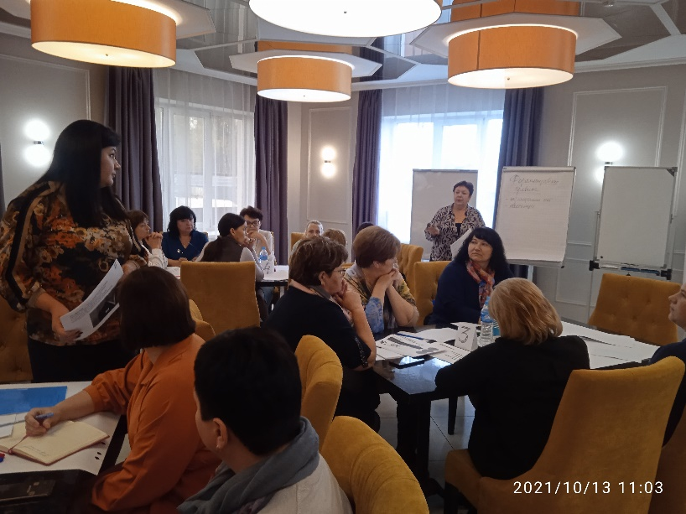
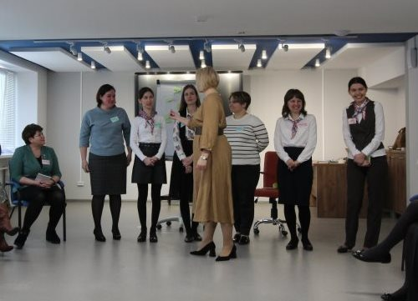
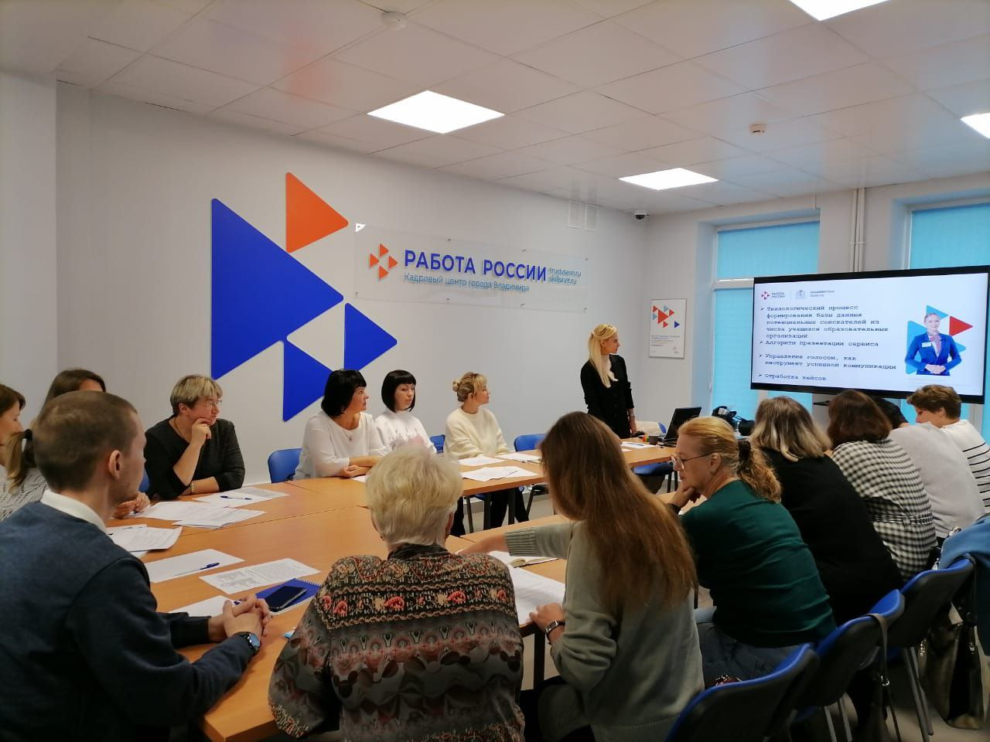
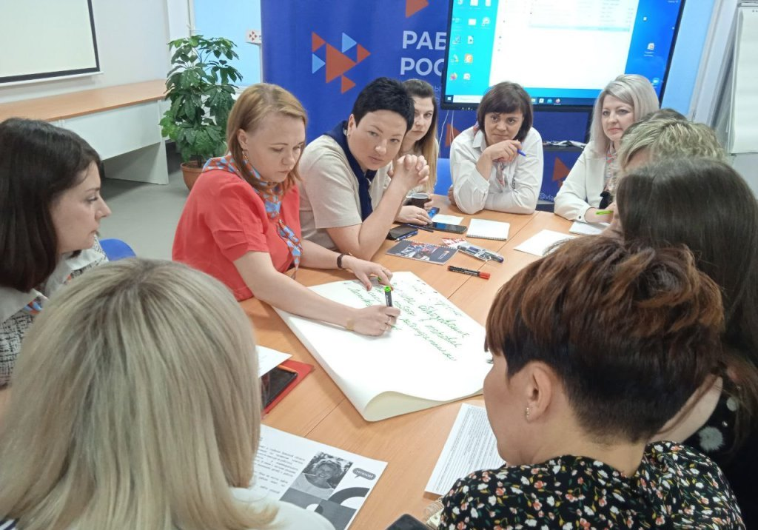
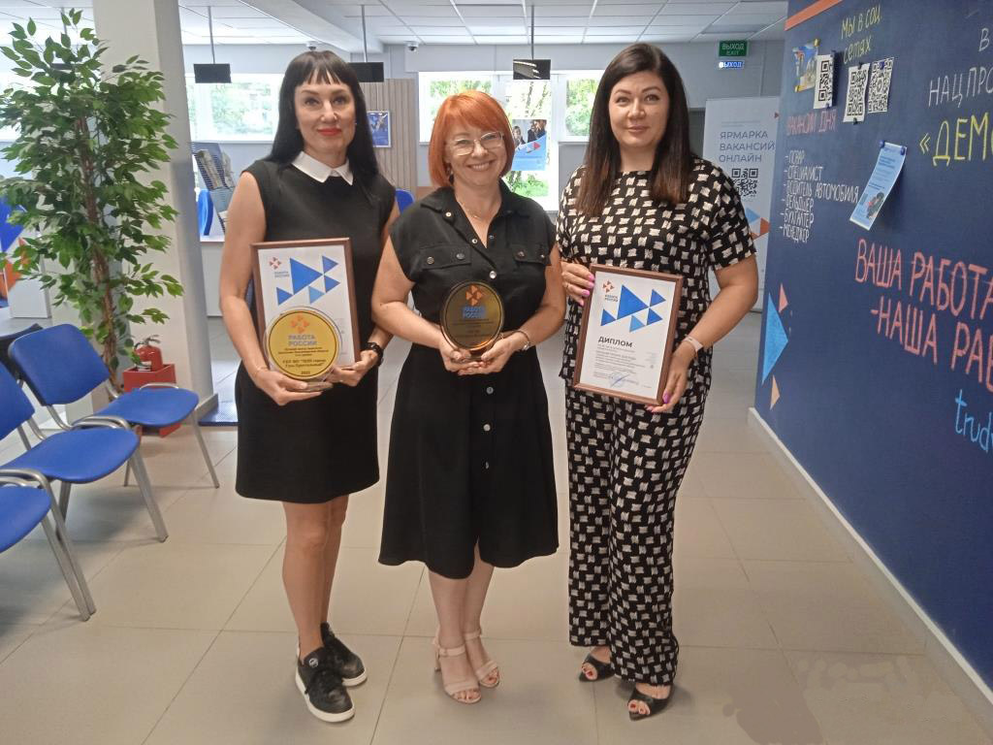
Комплексная работа с внутренним клиентом. Ценности:
Инициативность и оптимизм
Командный дух
Доступность и открытость
Уважение
Профессионализм

Slide 8
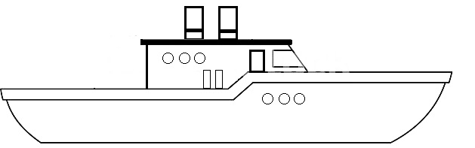




Цель:
- трудоустройство
- самозанятость
- удовлетворение кадровой потребности
Внешний клиент – получатели услуг и сервисов:
- запросы
- потребности
- оценка
Инструменты:
- комплексы услуг и сервисов
- обратная связь
- контроль
Внутренний клиент – команда профессионалов:
- вовлеченность
- мотивация
- клиентоориентированность
Препятствия:
- низкое качество трудовых ресурсов
- возросшие ожидания рынка труда
- внешние неблагоприятные факторы

Slide 9



Спасибо за внимание!
ул. Фейгина, д. 4, г. Владимир, 600009
Тел. 8 (4922) 77-91-54
trudvsem.ru
Vladzan.ru

